Slide 1


Slide 2
“Охранять природу - значит охранять Родину” (М. Пришвин).

Slide 3
Цель: формирование ответственного отношения к природе .
Задачи:
Способствовать воспитанию любви к родной природе;
Познакомить с правилами поведения на природе;
Пополнение знаний учащихся по экологии.

Slide 4
Экологические даты и праздники:
Международный День Земли (22 апреля)
День работников леса (18 сентября)
Международный день защиты озонового слоя
(16 сентября)
День птиц (1 апреля)
Народно-фольклорный праздник Сороки (22 марта)
Народный праздник Иван Купала (7 июля)
Всемирный день по борьбе с опустыниванием и обезвоживанием (17 июня)
Всемирный день окружающей среды (5 июня)
Всемирный день туризма (27 сентября)
Всемирный День животных (4 октября).

Slide 5
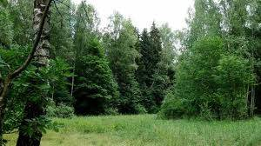
Лесное царство
И, несмотря на выдумки прогресса,
Волнует всех рассветная пора
И светлая незащищенность леса.
Ему, как другу, руку протяни,
И он тебе ответит, словно другу,
Когда зачтешь в число своей родни
И муравья, и малую пичугу.
Слепое всемогущество оставь.
Давно ль заботой землю окружили?
Пойми язык лесных цветов и трав.
Мы все живые, значит -не чужие.
…И прыгнет белка прямо на плечо,
Не ведая обмана и коварства.
Что защитит лесное это царство?
Наверно, доброта. А что еще…
О.Григорьева

Slide 6
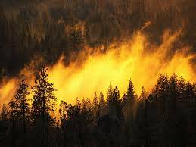
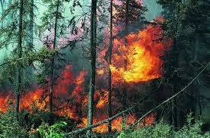
Берегите леса от пожаров!

Slide 7
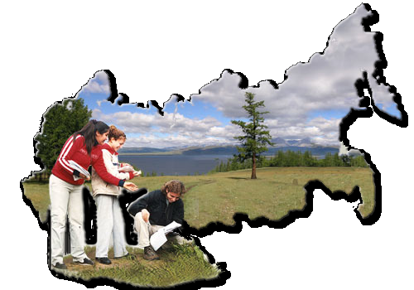
Заповедники России

Slide 8
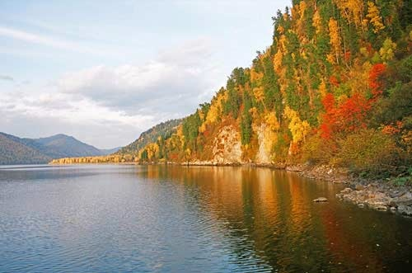
Республика Алтай, Турачакский район
Алтайский заповедник существует с 1932 года, и имеет весьма бурную историю. Так, несколько раз менялась его площадь, два раза ликвидировали, а потом восстанавливали. В настоящее время один из крупнейших резерватов Южной Сибири имеет площадь более 880 тысяч га (первоначальная площадь составляла 1,3 миллиона га), и при средней широте около 35 км простирается с севера на юг на 250 км.
Своеобразие и уникальность этой территории получили и международное признание: вместе с Катунским заповедником, зоной покоя плоскогорья Укок, Телецким озером и приозерной тайгой, Алтайский заповедник входит в объект Всемирного природного наследия "Золотые горы Алтая".
Алтайский заповедник

Slide 9
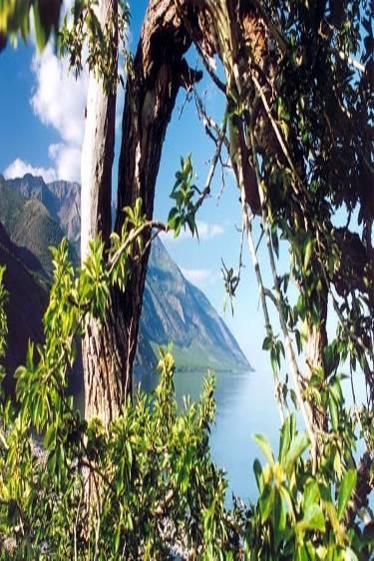
Байкало-Ленский заповедник
Иркутская область, Качугский и Ольхонский районы
Территория заповедника была сравнительно мало затронута деятельностью человека еще и до организации резервата. В течение многих столетий это было чисто охотничье освоение, в значительно меньшей степени оленеводство.
Создание охраняемой территории связано с попытками восстановления и расширения площади Баргузинского заповедника еще в 1950-е годы, но только в 1986 году вдоль западного побережья Байкала был образован Байкало-Ленский заповедник площадью почти 660 тысяч га. Он вытянут примерно на 120 км при средней ширине 65 км.
В 1996 году его территория, вместе с территориями Баргузинского и Байкальского заповедников, включена в список участков Всемирного природного наследия ЮНЕСКО

Slide 10
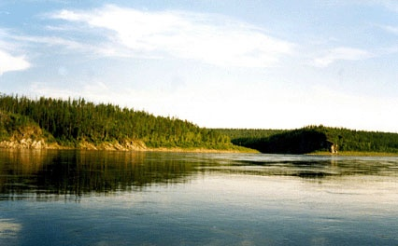
Олёкминский
заповедник
Республика Саха (Якутия), Олёкминский район
Территория, где находится заповедник, практически никак не была затронута хозяйственной деятельностью. Здесь не было зимних оленьих пастбищ, сенокосов и пастбищ для крупного рогатого скота.
Именно эта «нетронутость» природы и послужила основанием для организации здесь охраняемой территории.
Заповедник «Олёкминский» был создан в 1984 году с целью охраны типичных горно-таежных лесов юга Якутии, а также кедра сибирского на северо-восточной границе его распространения.
Важно сохранить и археологические памятники на территории заповедника, представленные наскальной живописью.

Slide 11
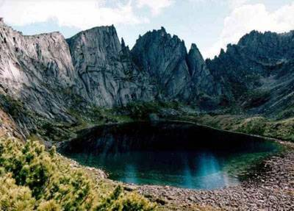
Хабаровский край, Верхнебуреинский район.
Буреинский государственный природный заповедник создан в 1987 году, и занимает территорию площадью 358 тысяч га. Он создан для охраны практически ненарушенных типичных горно-таежных ландшафтов и экосистем юга Дальнего Востока, их животных и растений.
Особенность заповедника состоит в его "граничном" положении на стыке Сибири и Дальнего Востока, что является причиной особо высокого разнообразия растений и животных. Именно благодаря существованию заповедника численность последних достигла оптимального уровня за последние 10 лет.
Бурейнский заповедник

Slide 12
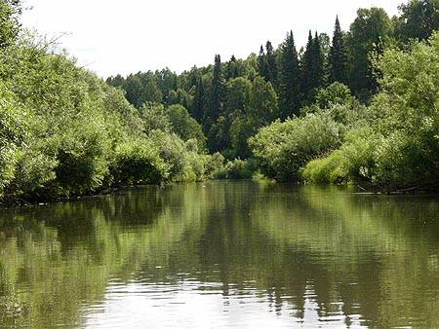
Кологривский лес заповедник
Костромская область, Коловогривский район
«Кологривский лес» - самый молодой заповедник России, он был создан в 2006 году.
Уникальность этого уголка природы в том, что здесь находится реликтовый лес, который, по подсчетам специалистов, за последние 200 лет не касалось рука человека и цивилизации вообще. Кроме того, на территории заповедника сохранились уникальные насаждения лиственницы сибирской. Эта порода деревьев характерна для южной тайги, но никак не для европейской части России.

Slide 13
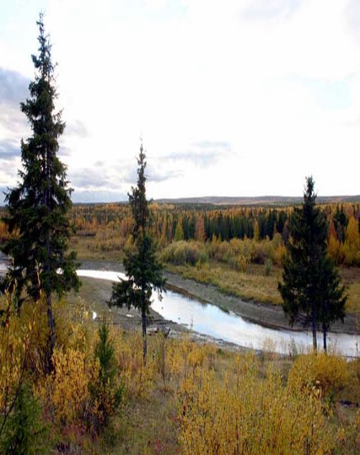
Заповедник Гыданский
Ямало-Ненецкий АО, Тазовский район.
Государственный природный заповедник "Гыданский" был создан в 1996 году, но его полноценная деятельность началась только в 2001-м, когда был назначен штат сотрудников.
Целью создания этого заповедника является охрана и изучение ненарушенных тундровых экосистем северо-запада Западной Сибири, прибрежно-морских экосистем Карского моря, а также участков массового гнездования куликов и водоплавающих птиц.

Slide 14
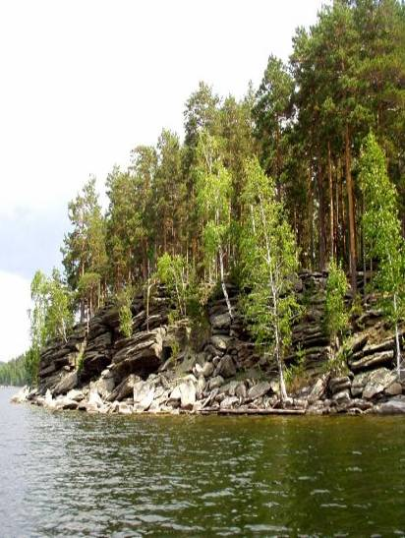
Ильменский заповедник
Челябинская область.
Замечательный по своей красоте и уникальный по разнообразию минералов уголок природы - Ильменские горы - издавна привлекает ученых и любителей камня. История исследования Ильмен началась более 200 лет назад, когда стало известно в России и Европе о богатстве и своеобразии Ильменских гор. Чтобы оградить их от расхищения в 1920 году Ильменские горы были объявлены минералогическим заповедником, одним из первых заповедников, созданных в России.
Главной ценностью филиала заповедника, расположенного в степных предгорьях восточного Урала, является укрепленное поселение эпохи бронзы - протогород Аркаим (XVII-XVI век до н.э.)

Slide 15


Дерево,трава,цветок и птица
Не всегда умеют защититься.
Если будут уничтожены они,
На планете мы останемся одни.

Slide 16

,,Добрые советы’’
Ребята!Помните,что нельзя
рвать цветы и листья;
ломать ветки деревьев;
бросать мусор;
обижать птиц и животных.
Чтобы сохранить красоту и богатство природы,лучше
посадить цветы,саженцы деревьев;
оставлять мусор только в специальных местах;
ухаживать за животными и растениями.
Ребята,любите и берегите природу.Она у нас одна для всех!

